Slide 1
可视化实验室

Slide 2
目 录
A
学院管理员工作内容
CONTENTS
B
实验室负责人工作内容

Slide 3
1
学院管理员工作内容

Slide 4
本次学院管理员要做的事情：
实验室信息核对
院级管理员
添加院级规章制度
设备导入和设备调拨

Slide 5
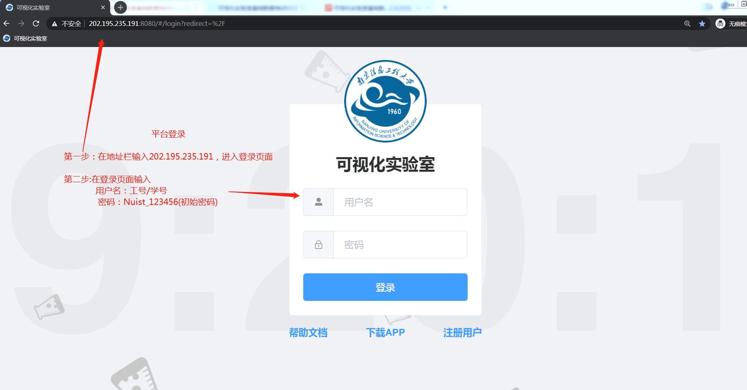
平台登录 基于谷歌浏览器 ，也支持其他常见主流浏览器。

Slide 6
学院管理员工作内容
1、信息管理
●管理端
点击添加文本
学院信息
总览学院和实验室信息管理。
实验室信息管理
对实验室信息的审核，可单个添加也可批量导入。
规章制度
添加院级制度建设、安全责任体系和应急预案。
设备管理
对院级实验室设备汇总和调拨。
点击添加文本
点击添加文本
2、安全检查
3、化学品全周期
点击添加文本

Slide 7
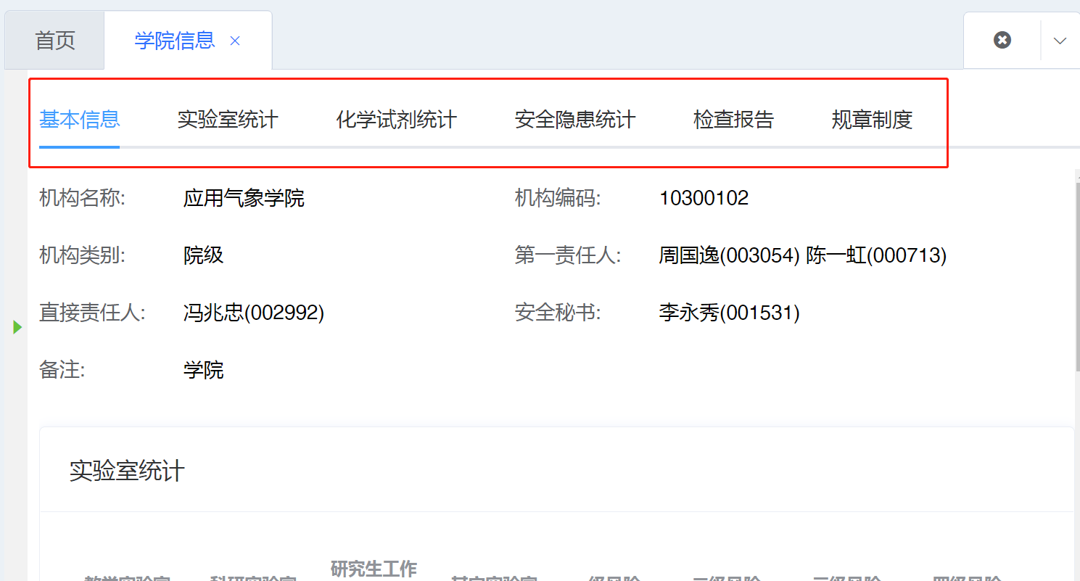
1、学院信息：主要介绍学院信息包含的内容。

Slide 8
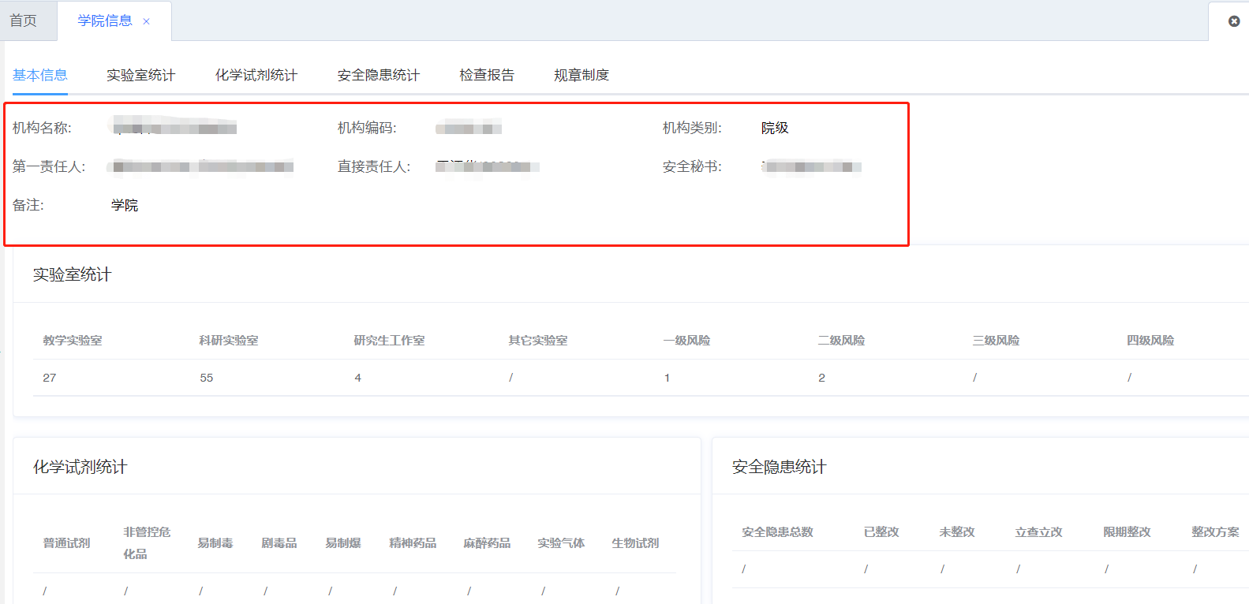
1.1 学院基本信息
主要用于学院总览查看学院信息内容包含基础信息、实验室统计、化学试剂统计、安全隐患统计。
注：学院基本信息由学校统一管理，如果学院基本信息发生变动，学院需向学校上报变更申请。

Slide 9
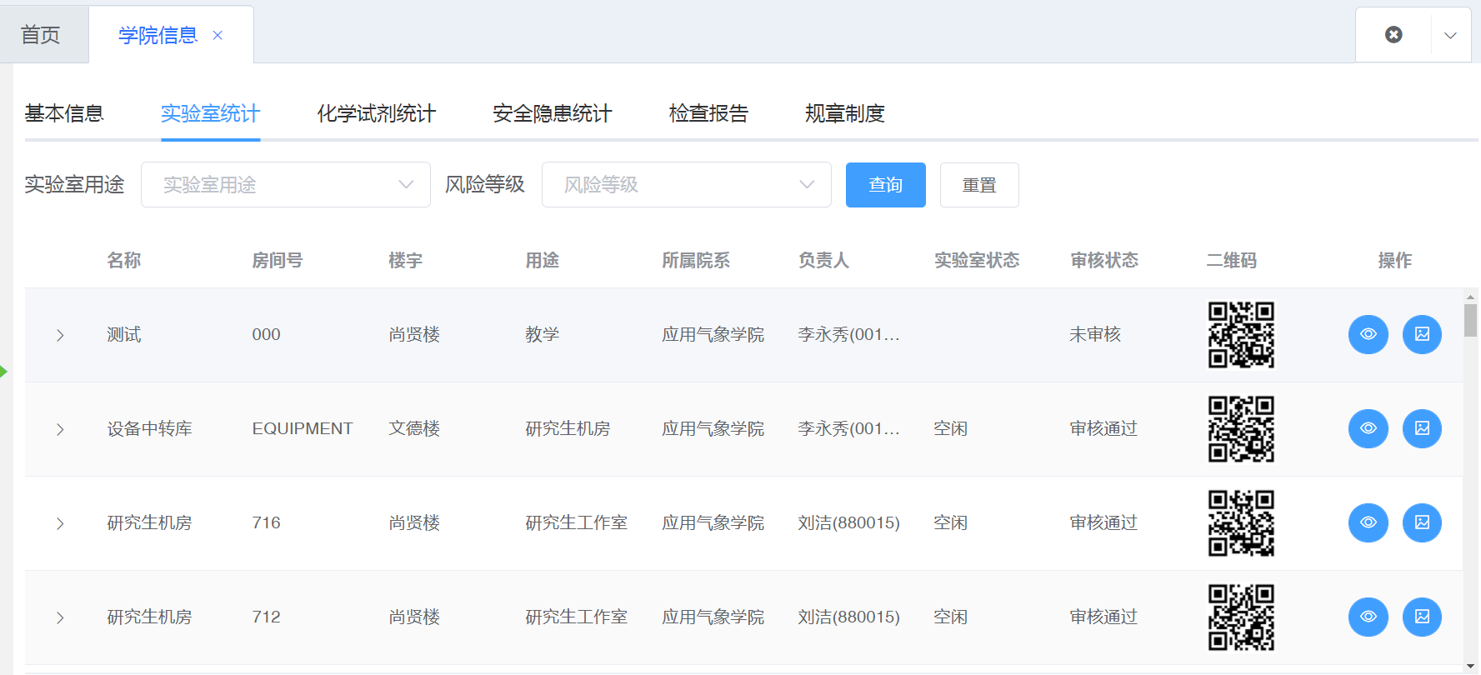
1.2 学院实验室统计
可查看学院下所有的实验室信息。

Slide 10
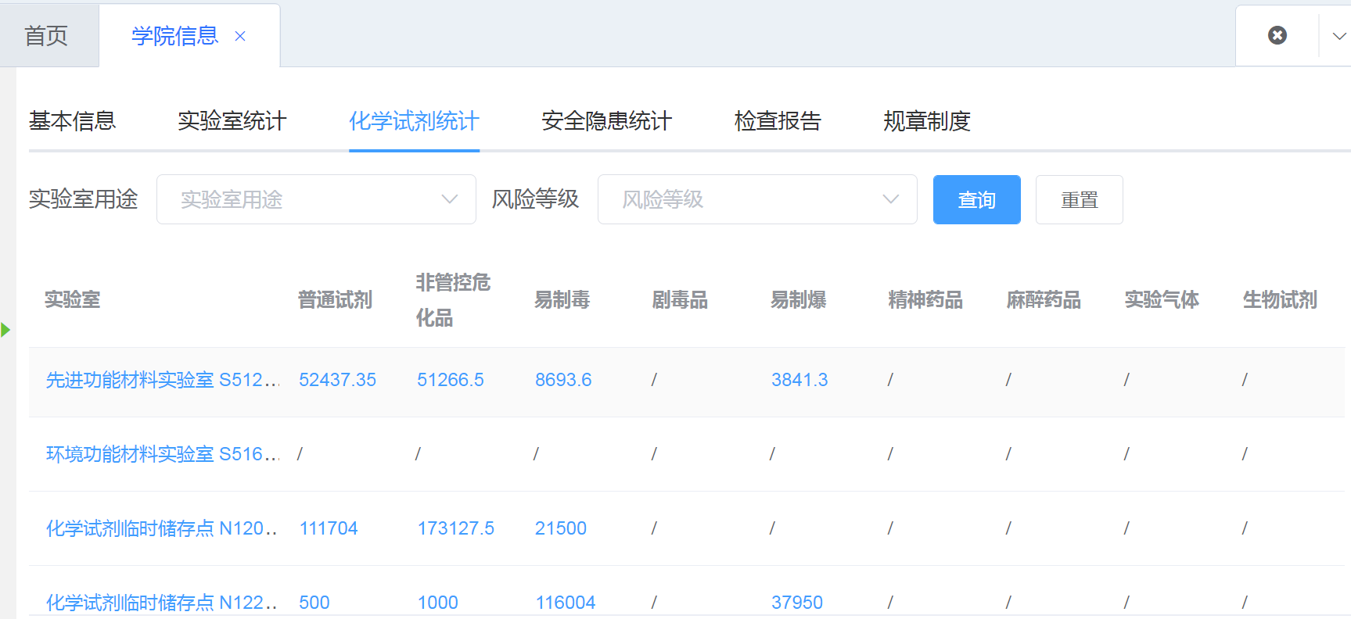
1.3 实验室化学试剂统计
可查看学院下所有的实验室化学试剂。

Slide 11
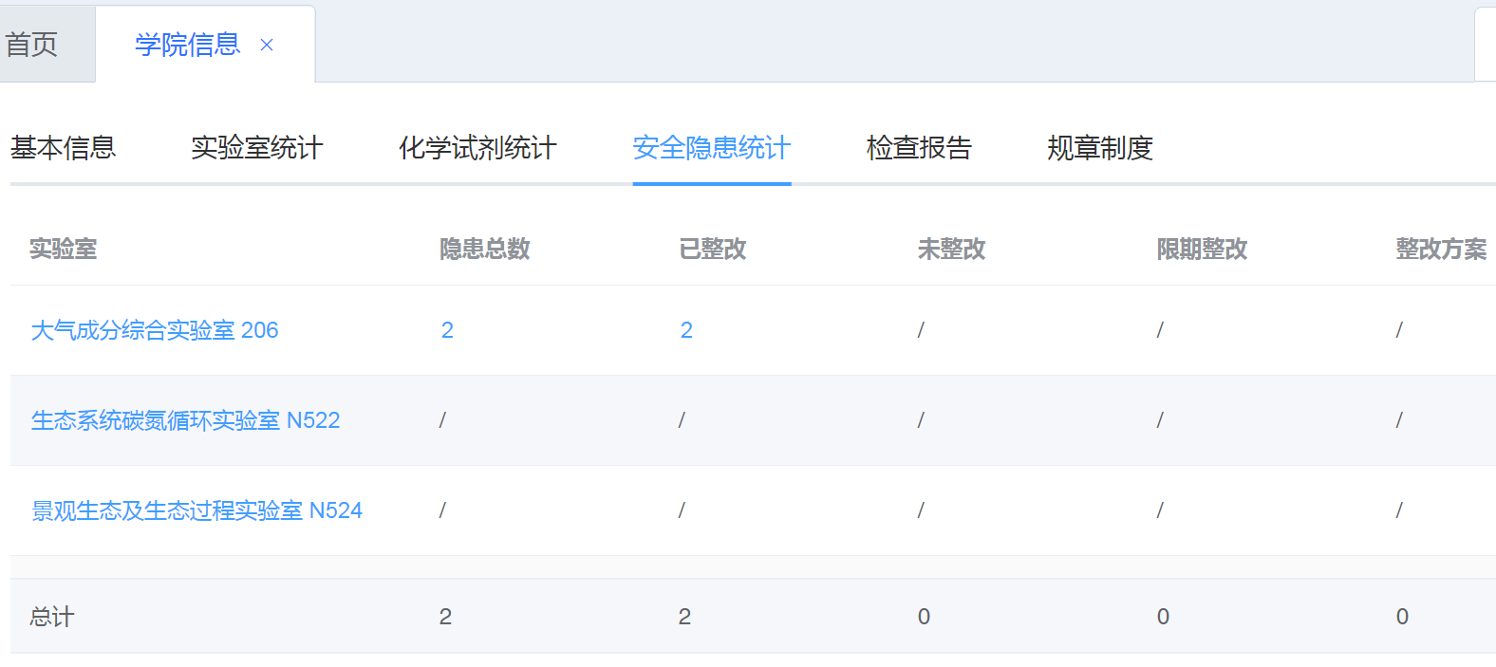
1.4 学院安全隐患统计
查看学院下所有实验室安全隐患信息。

Slide 12
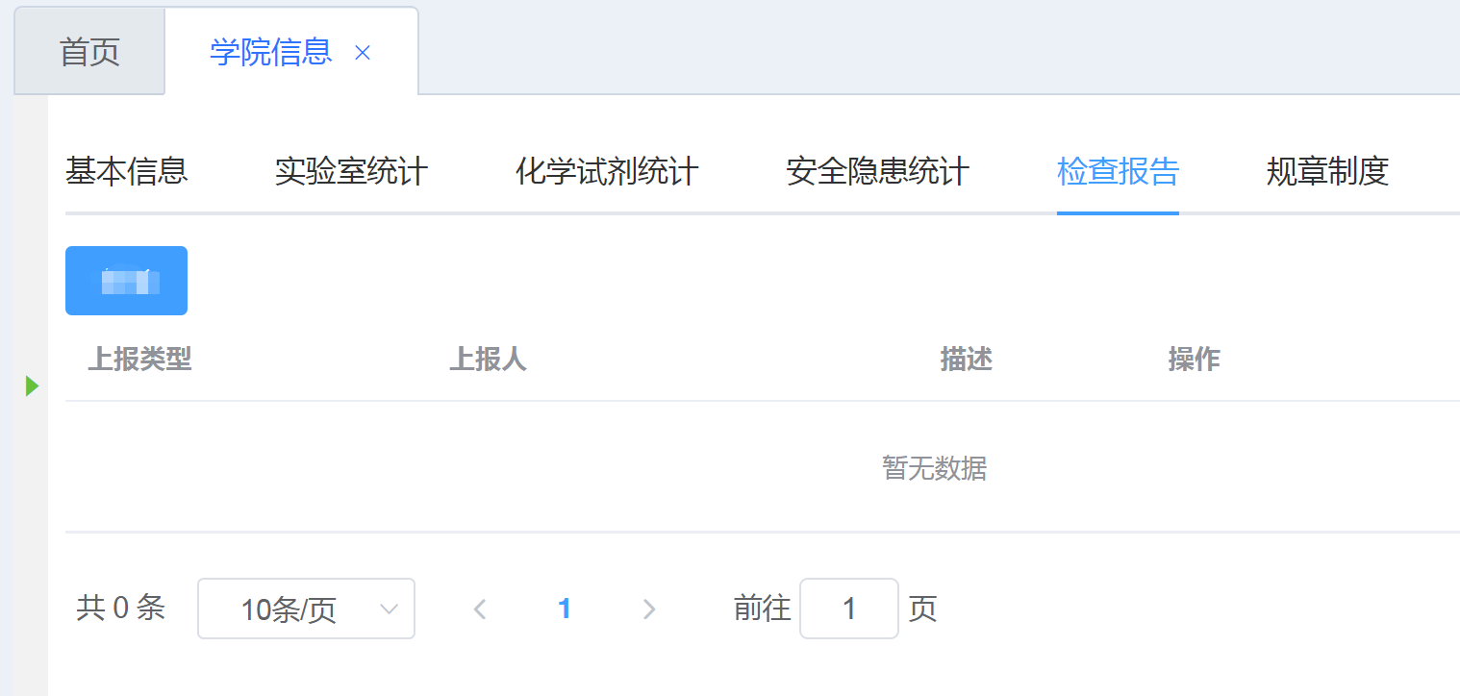
1.5 学院检查报告统计
查看学院检查报告相关信息。

Slide 13
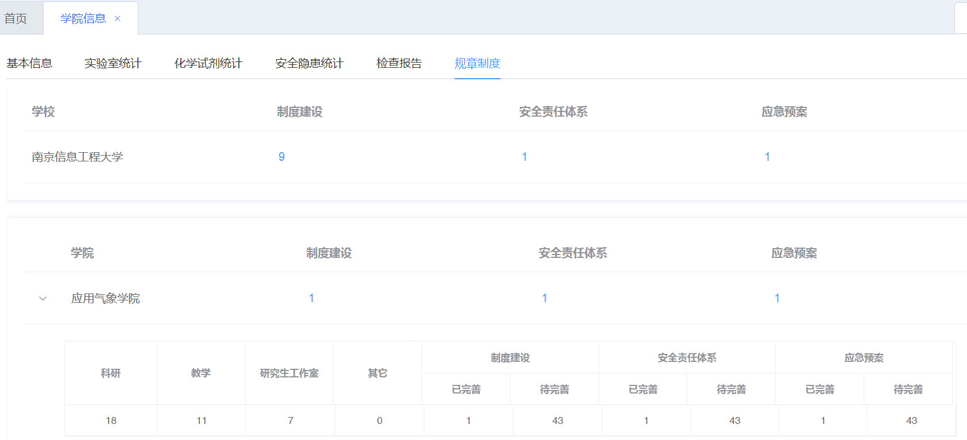
1.6 学院规章制度
学校规章制度现导入，此处可以查看学校和学院导入的规章制度的内容。

Slide 14
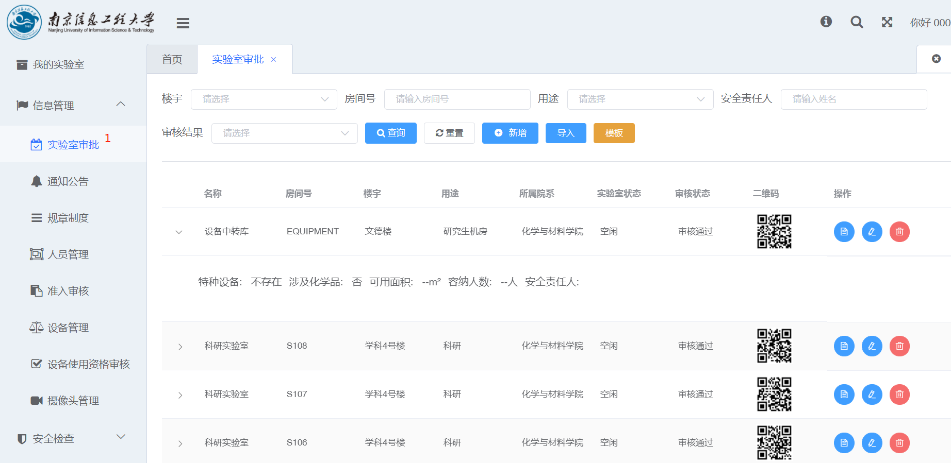
查看院级下所有实验室信息并对实验室信息查询、修改、新增、批量导入、删除。
（1）新增：添加一个实验室。
（2）批量导入：批量添加多个实验室。
（3）审核：院级管理员新增的实验室，不需要审核，默认通过的。由院级下实验室负责人添加的实验室需要院级管理员审核。
2、实验室信息管理

Slide 15
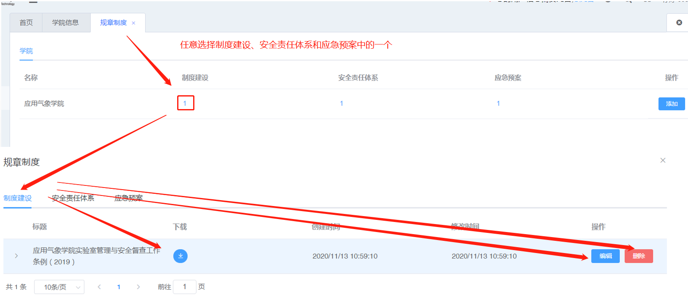
3、规章制度
学院制度建设、安全责任体系、应急预案会在各院实验室班牌上进行展示。需各学院更新上传。
添加：添加学院规章制度。
注 ：文件为PDF格式。

Slide 16
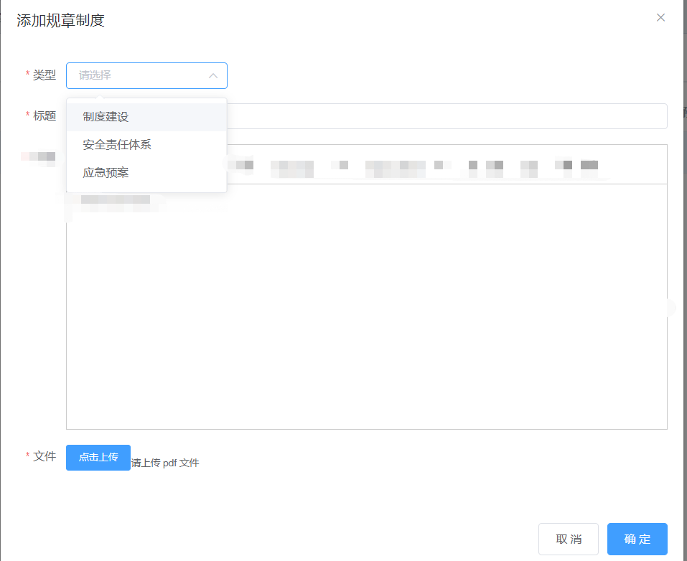

Slide 17
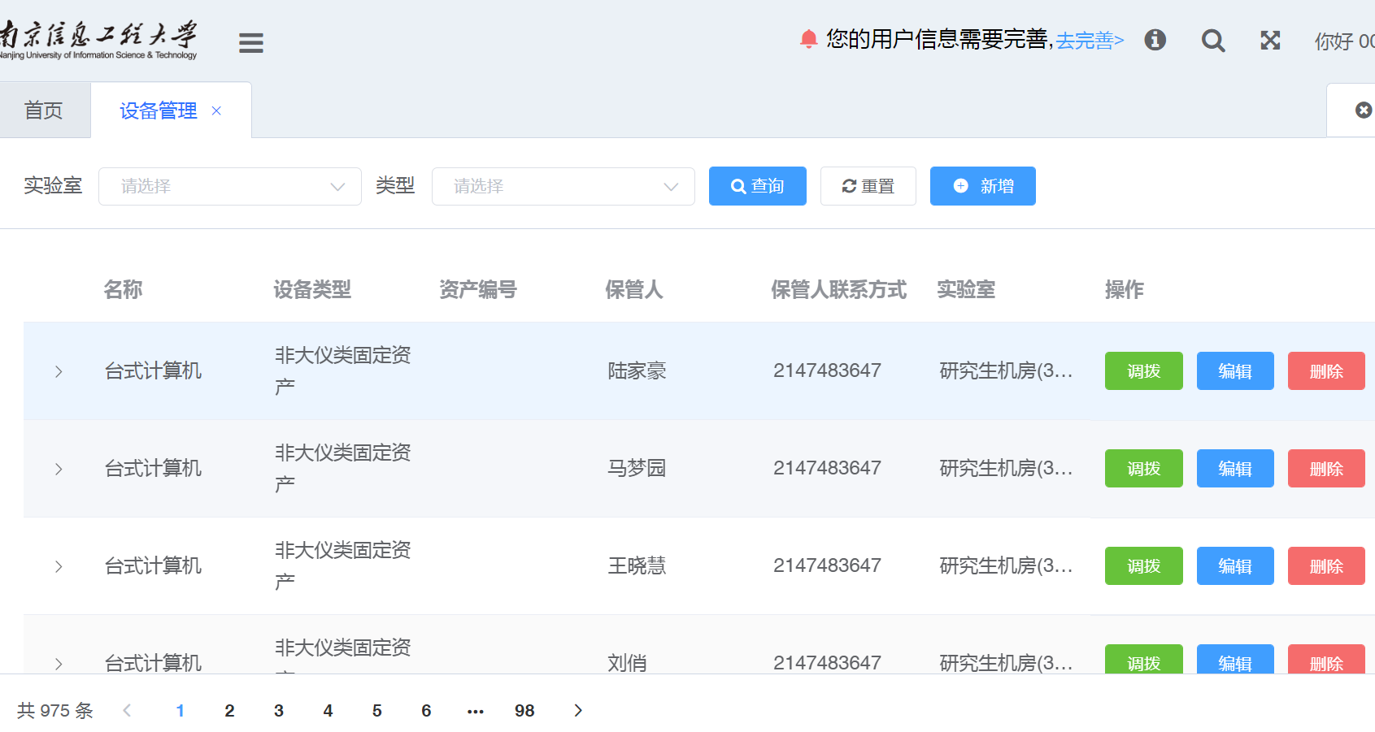
4、设备管理
对实验室设备管理包括对实验室设备的查询、调拨、新增、编辑和删除。
（1）新增：添加一个设备。
（2）调拨：将设备调拨到目标实验室。
（3）编辑：修改设备信息。

Slide 18
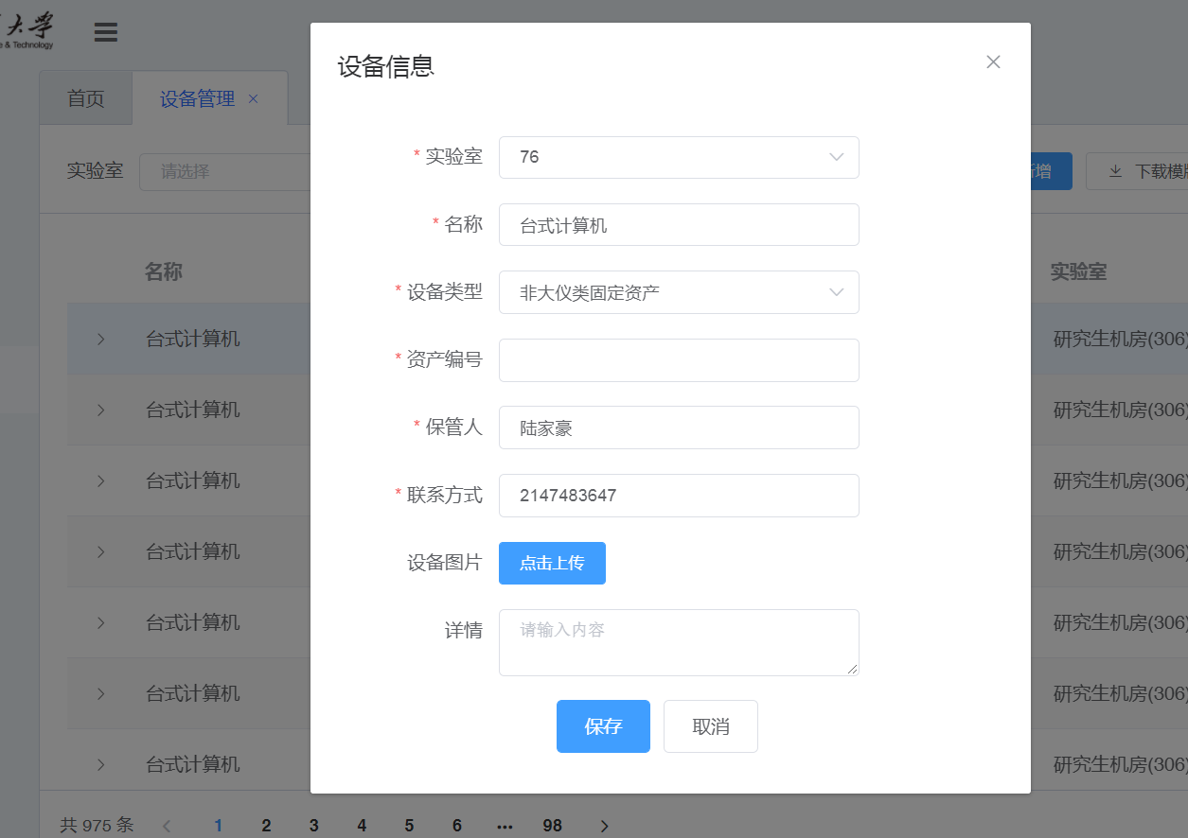
设备管理 新增/编辑
返回
实验室
设备类型：高温设备、特种设备、强磁设备、高速旋转设备、其它设备、大型仪器、非大仪类固定资产、压力容器、放射源和射线装置、加热设备。
填写说明：高温设备 高温： t>=450t。特种设备是指对人身和财产安全有较大危险性的设备或设施，如锅炉、压力容器、电梯、起重机械、客运索道、大型游乐设施、压力管道和压力管道元件等。强磁设备：能产生强磁场。高速旋转设备Fr>3500。压力容器：低压容器介于0.1MPa—1.6MPa，中压容器：介于1.6MPa—10MPa，高压容器：介于10MPa—100MPa，超高压容器：大于100MPa。

Slide 19
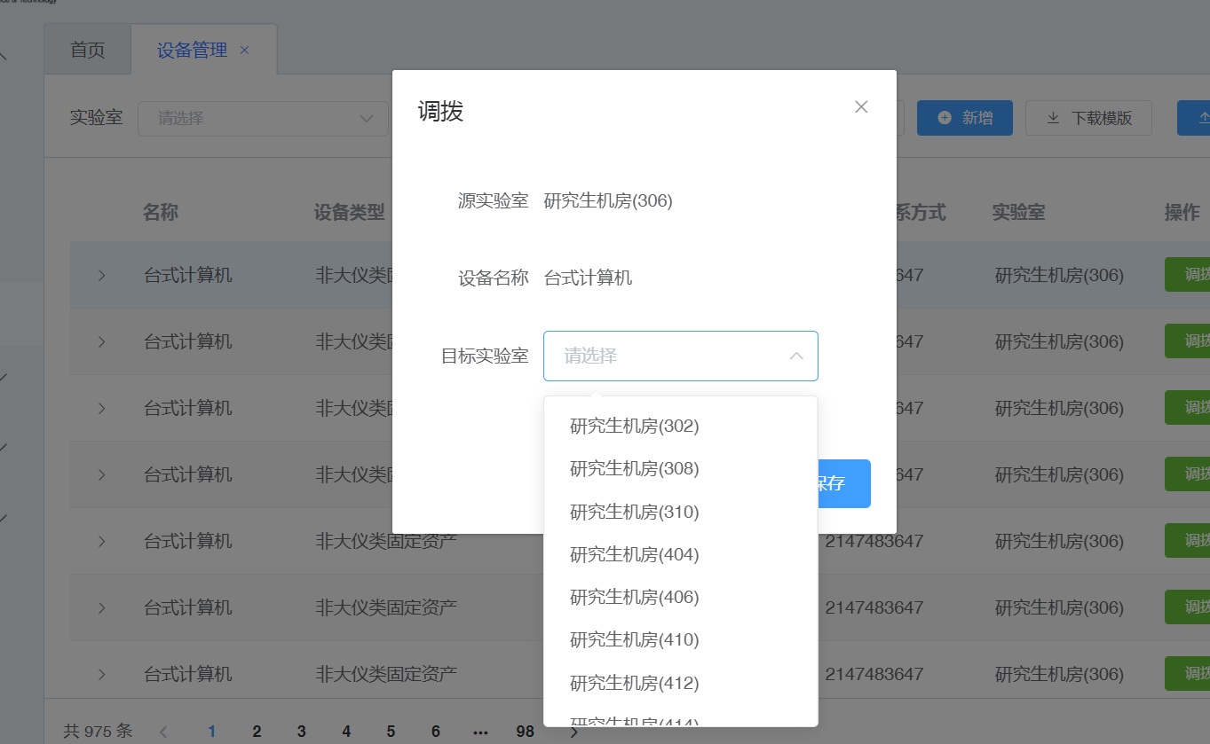
设备管理 调拨
返回
实验室

Slide 20
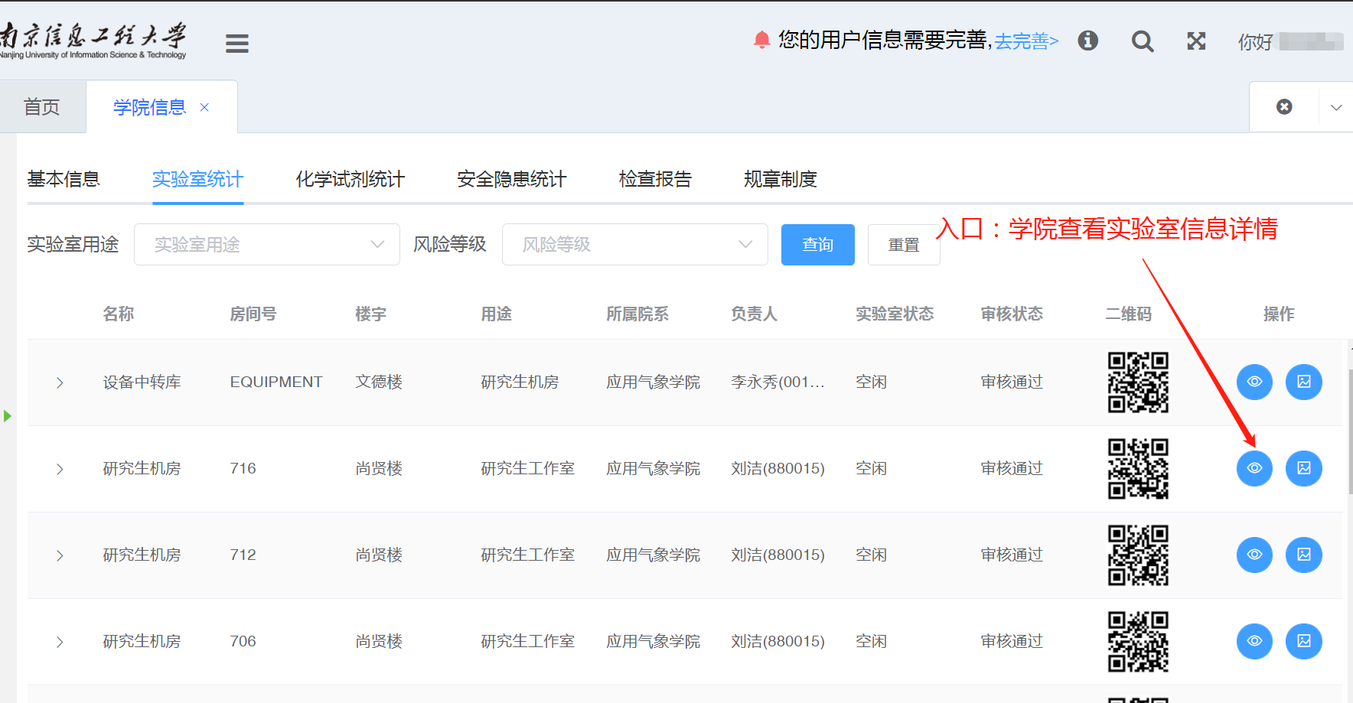
5、学院如何查看某一间实验室——方法介绍
5.1 学院查看实验室信息详情
此页面介绍查看任意一间实验室信息详情入口位置

Slide 21
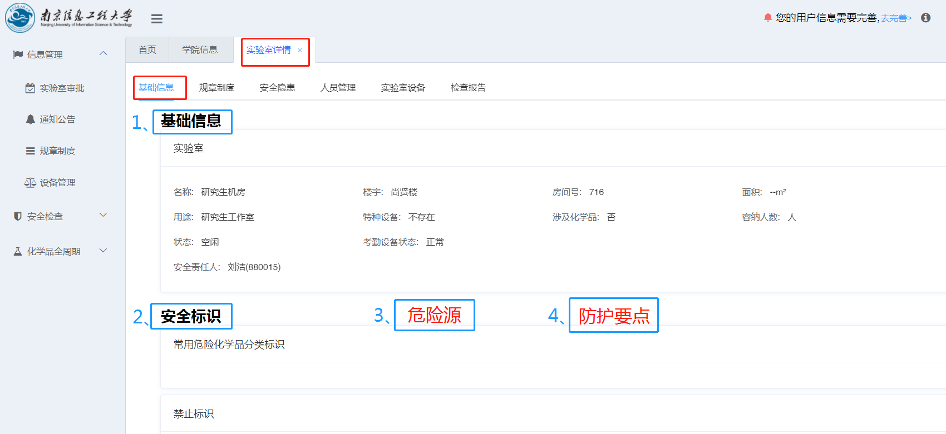
5.1.1 学院查看实验室基础信息
可查看内容：包含基础信息、规章制度、安全隐患、人员管理、实验室设备、检查报告。

Slide 22
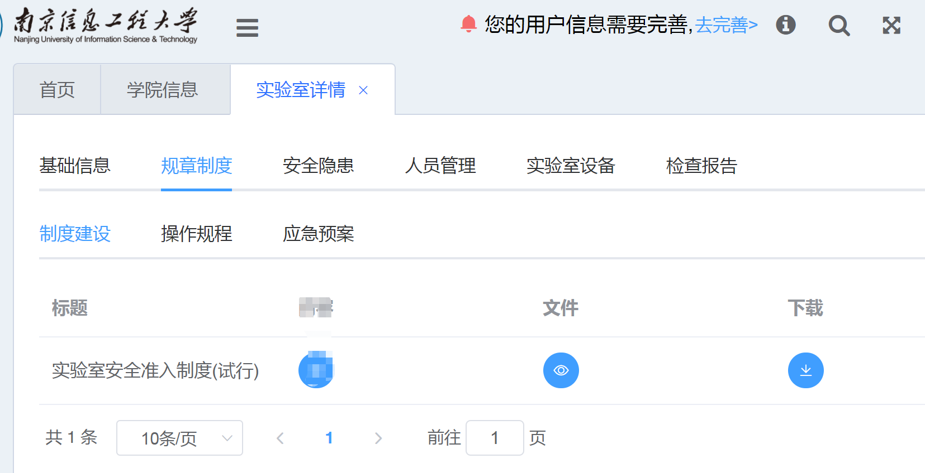
5.1.2 学院查看实验室规章制度
查看内容：实验室制度建设、应急预案、操作规程
注：文件为PDF格式

Slide 23
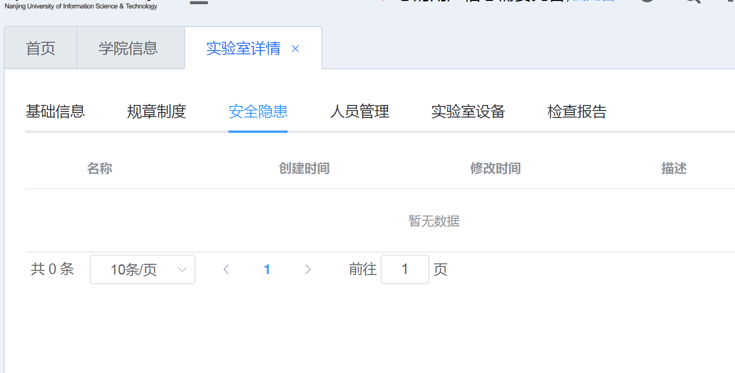
5.1.3 学院查看实验室安全隐患
查看实验室安全隐患日志记录。

Slide 24
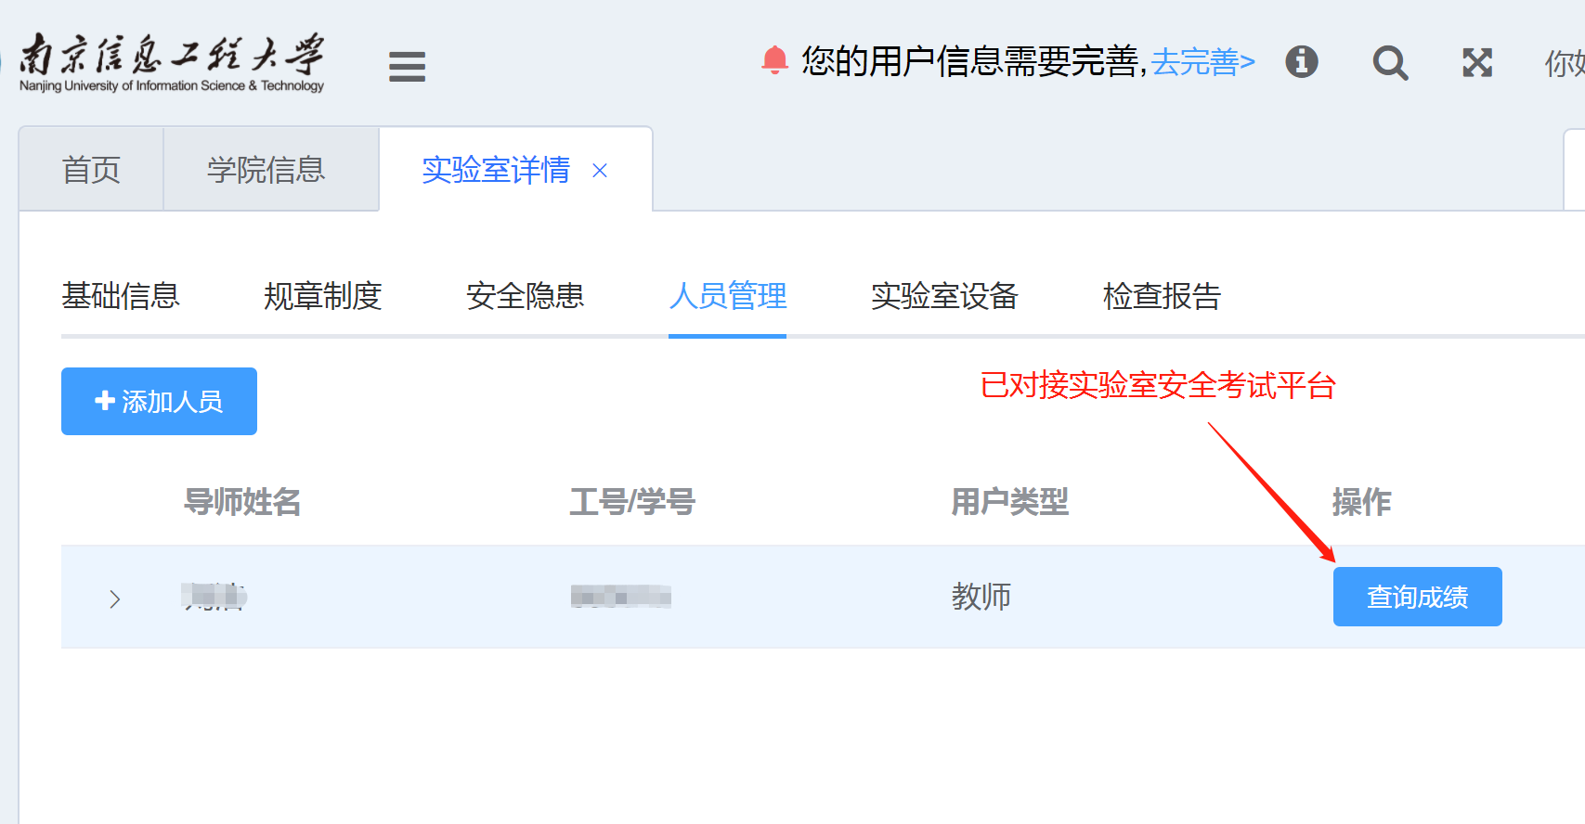
5.1.4 学院查看实验室人员管理
查看实验室人员管理。

Slide 25
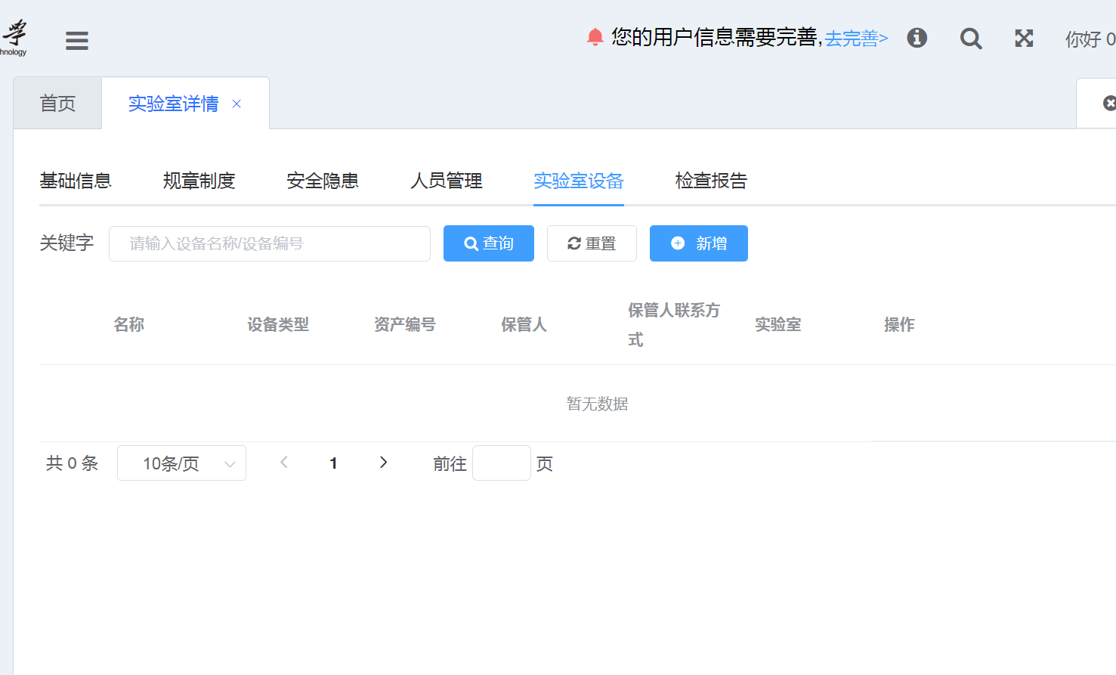
5.1.5 学院查看实验室设备信息
主要用来查看实验室设备信息。

Slide 26
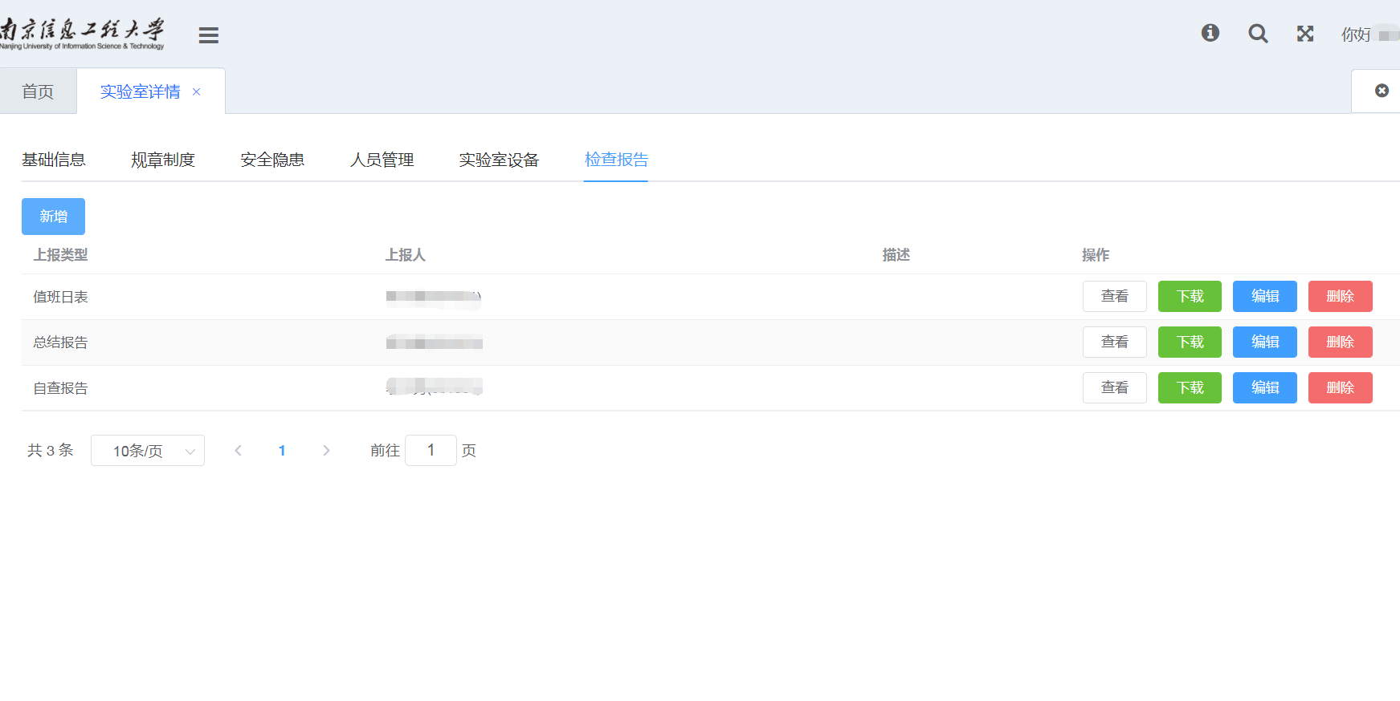
5.1.6 学员查看实验室检查报告
主要用来查看实验室上传的检查报告
检查报告类别：自查报告、值班日表和及总结报告。
注：文件类型为PDF格式

Slide 27
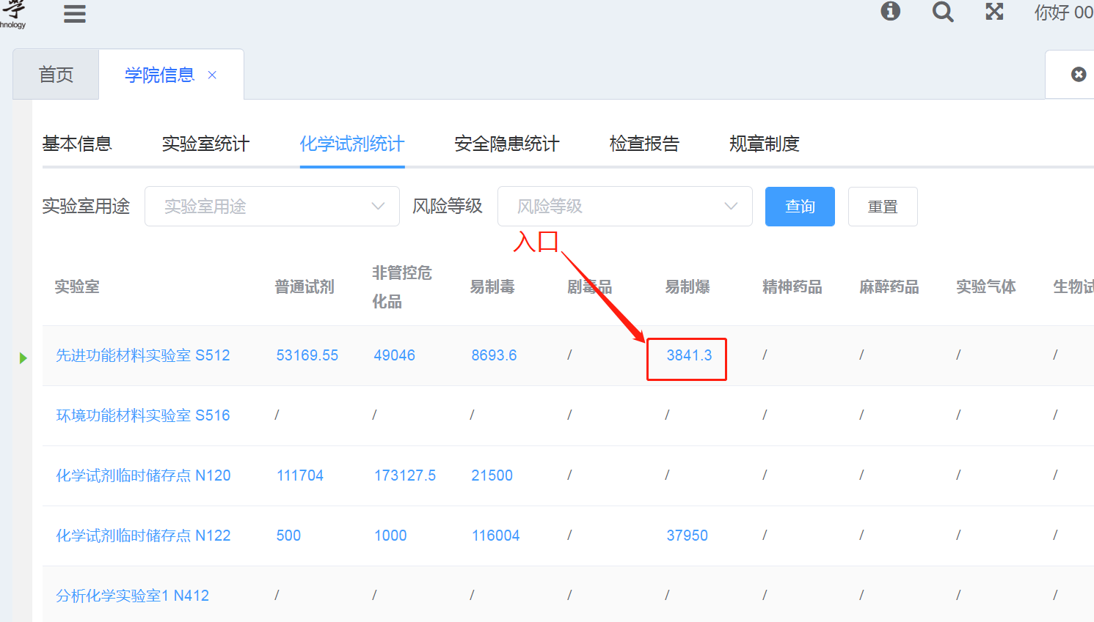
5.2 学院查看某一个实验室化学试剂统计
此页面介绍查看任意一间实验室化学试剂入口位置

Slide 28
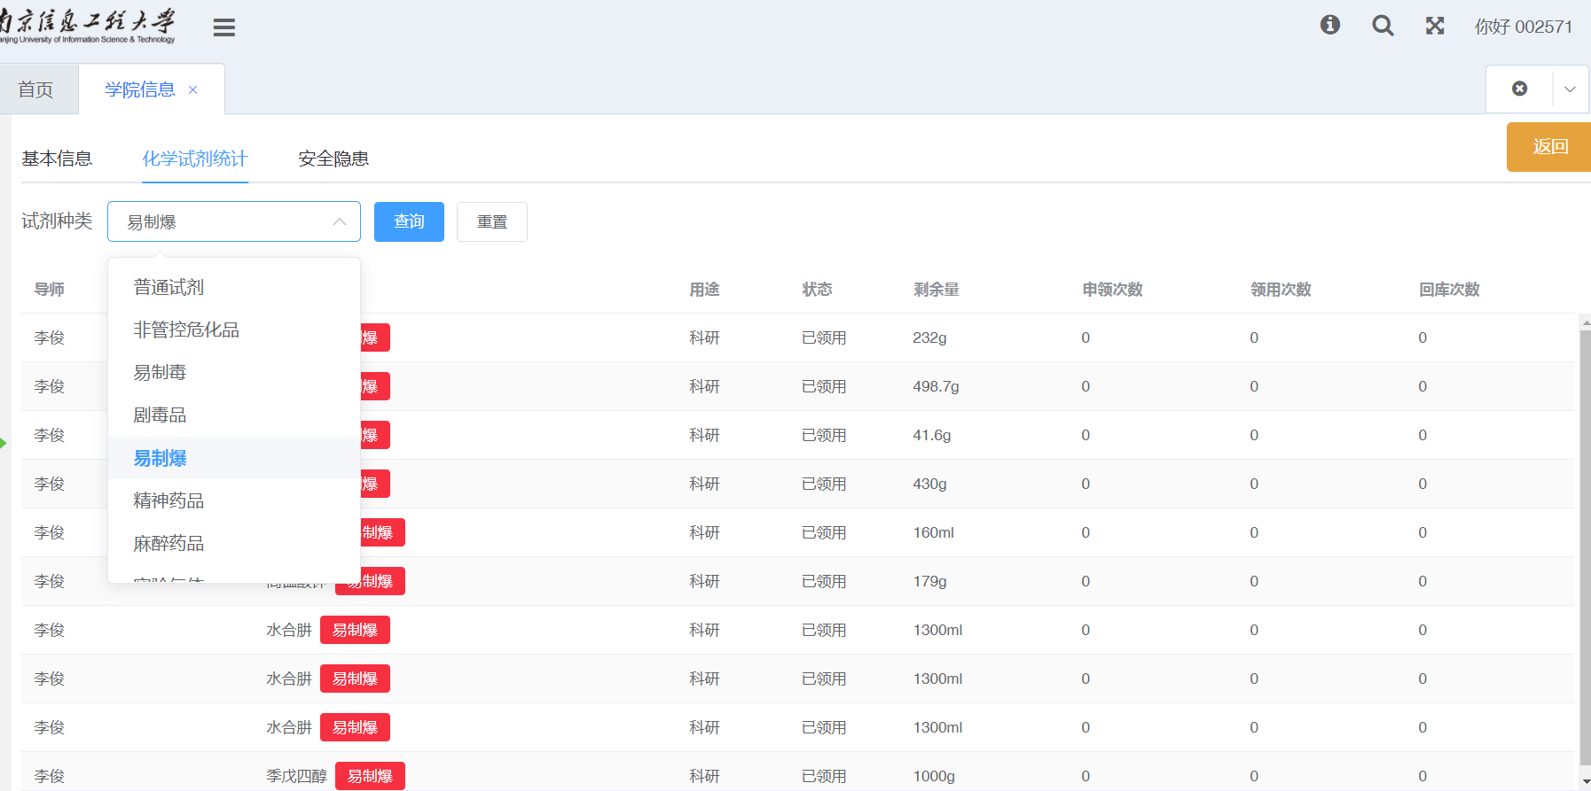
实验室化学试剂详情展示

Slide 29
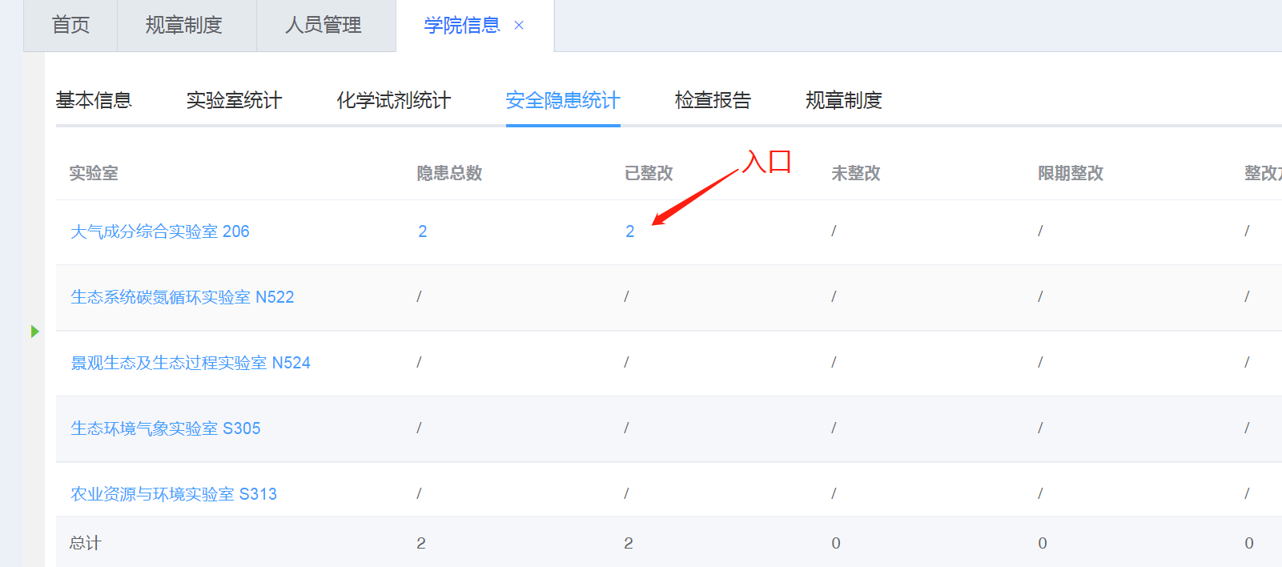
5.3 学院查看某一个实验室安全隐患详情
此页面介绍查看任意一间实验室安全隐患入口位置

Slide 30
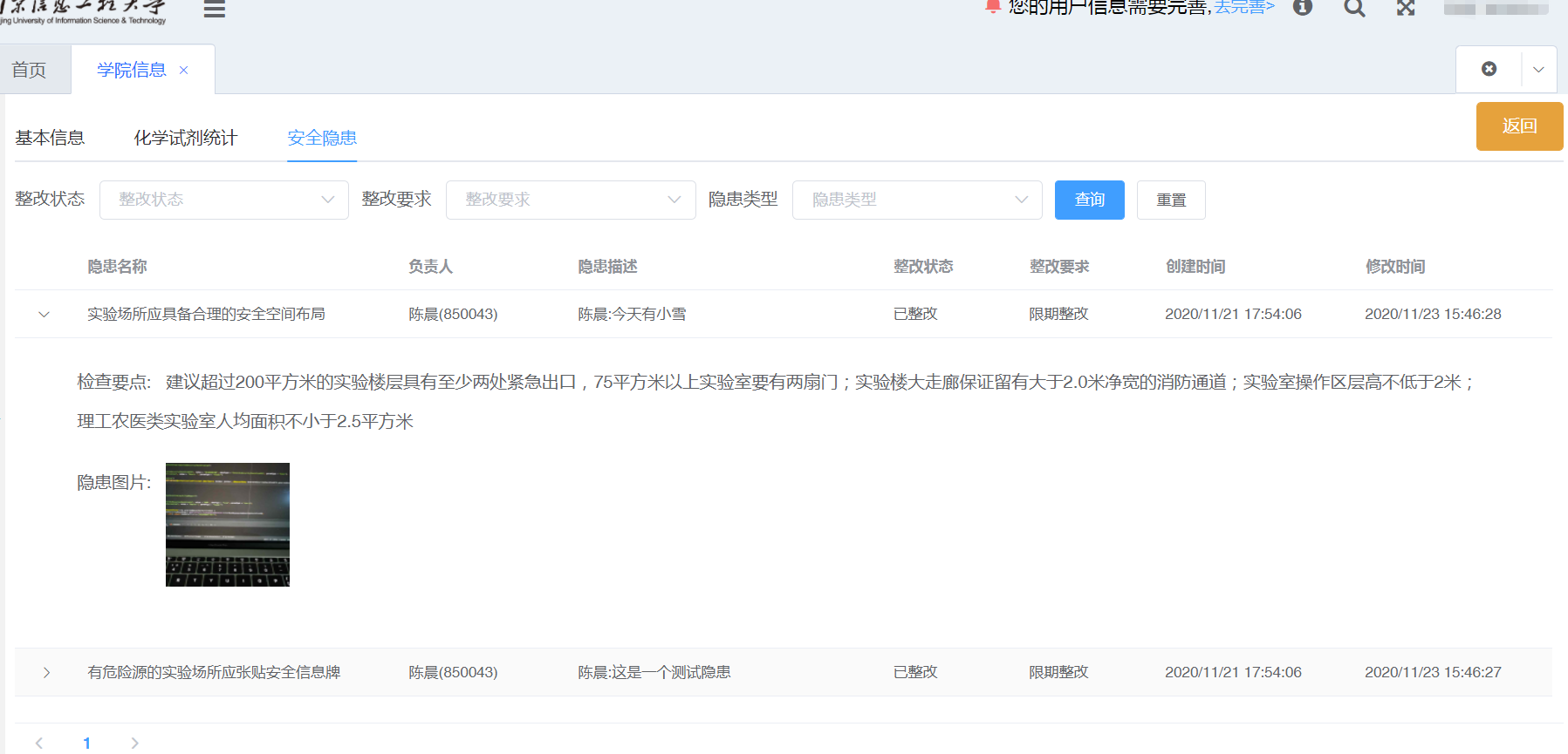
实验室安全隐患详情展示

Slide 31
2
实验室负责人工作内容

Slide 32
本次实验室安全负责人要做的事情：
实验室信息核对
实验室管理员
添加实验室规章制度
设备导入和设备调拨

Slide 33
实验室安全负责人工作内容
1、信息管理
2、化学品全周期
3、安全检查
●管理端
推荐使用谷歌浏览器
我的实验室
对实验室信息的审核，可单个添加也可批量导入。
规章制度
添加实验室制度建设、安全责任体系和应急预案。
人员管理
对实验室人员管理。添加的人员默认审核通过。
准入审核
对申请加入导师的人员进行审核通过或驳回。
设备管理
对实验室设备的管理，可批量导入或调拨。

Slide 34
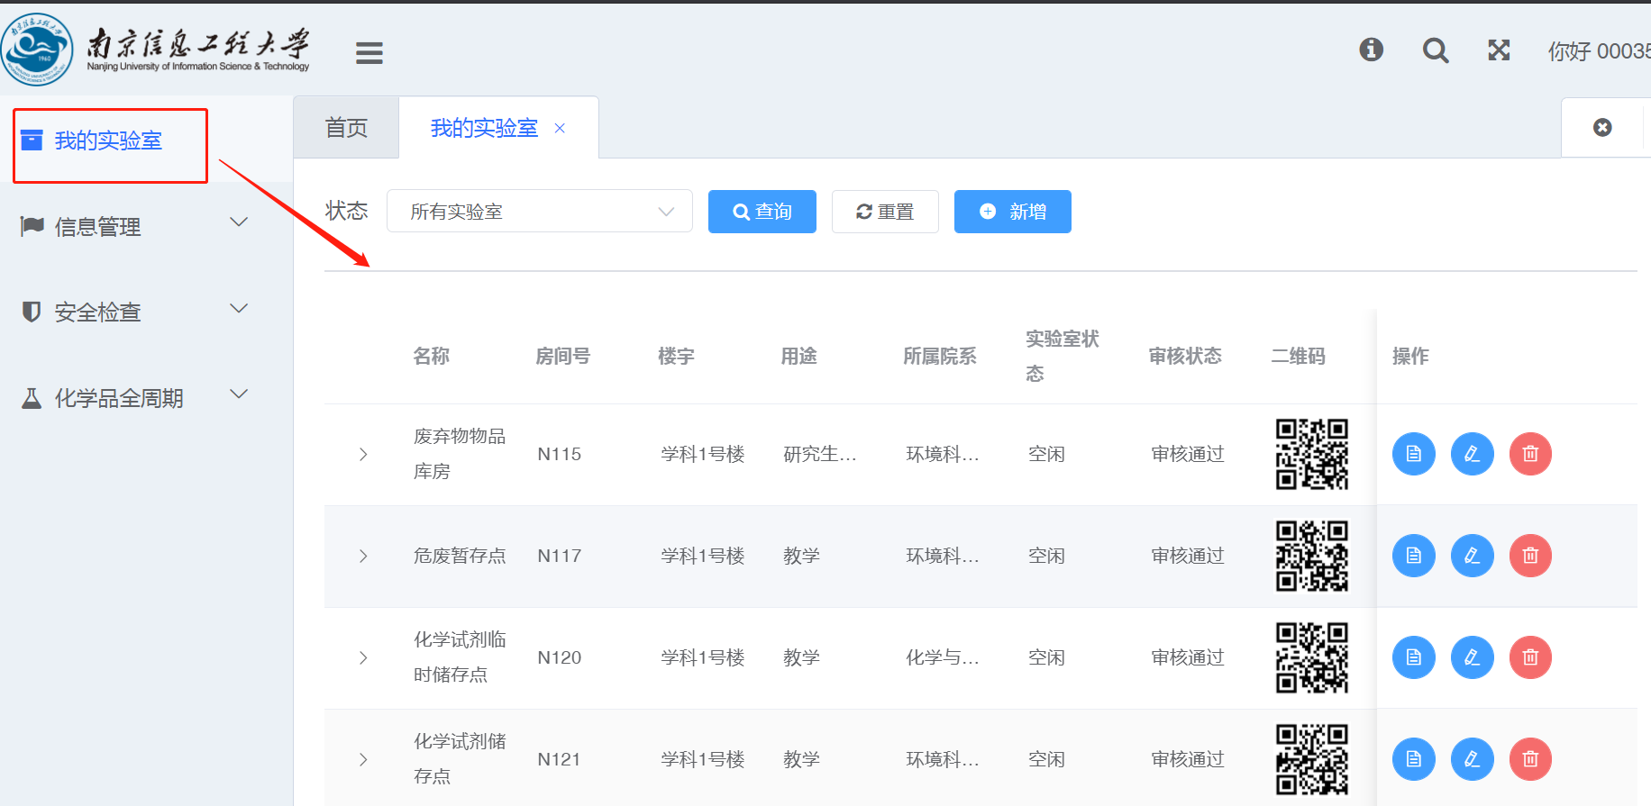
1、我的实验室
主要展示我关联的实验室信息且能够对实验室信息查询、新增、编辑和删除。
新增：添加一间实验室，需院级管理员审核。
学校设备处已批量导入学校所有实验室基础信息（实验室
信息待完善，需要各实验室安全负责人完善自己负责的实验
室的详情信息），各实验室负责人只能查看自己添加的实
验室，查看对应状态（未审核、审核通过、审核驳回），

Slide 35
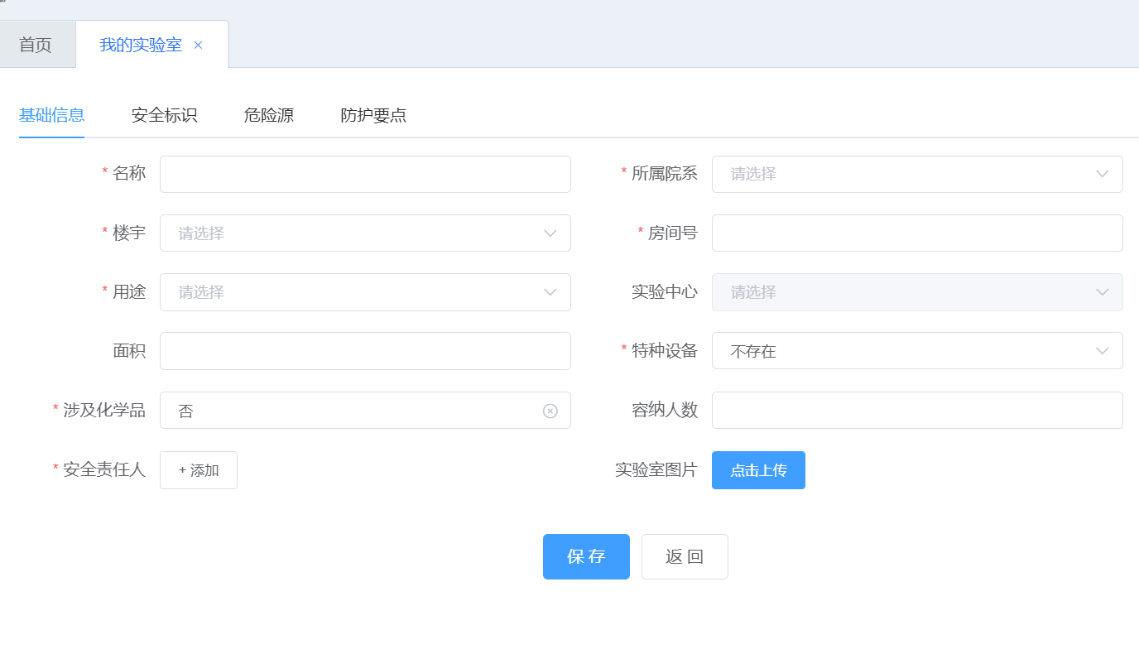
返回
注意：（1）*为必填项。
（2）房间号选择常开门或者带密码锁的填写（房间号唯一）。房间号不能设置区间：如房间号：N201--N203（错误）。
（3）“所属院系”、“楼宇”、“用途”、“特种设备”、“涉及化学品”必须在其下拉文本框中选择。
（4）实验室图片上传支持常见图片格式：JPG、PNG等等。
1.1 导师添加实验室——基础信息

Slide 36
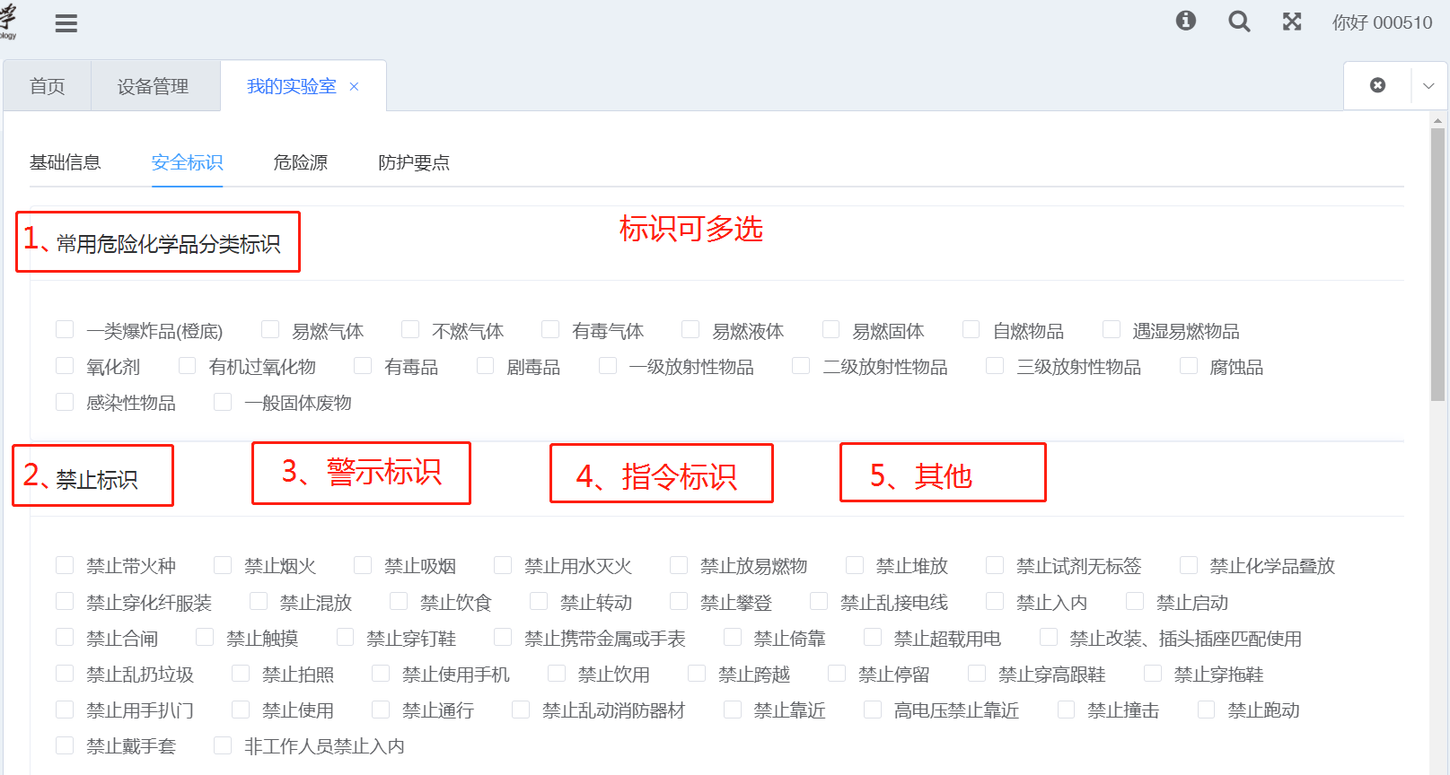
1.2 导师添加实验室——安全标识
返回

Slide 37
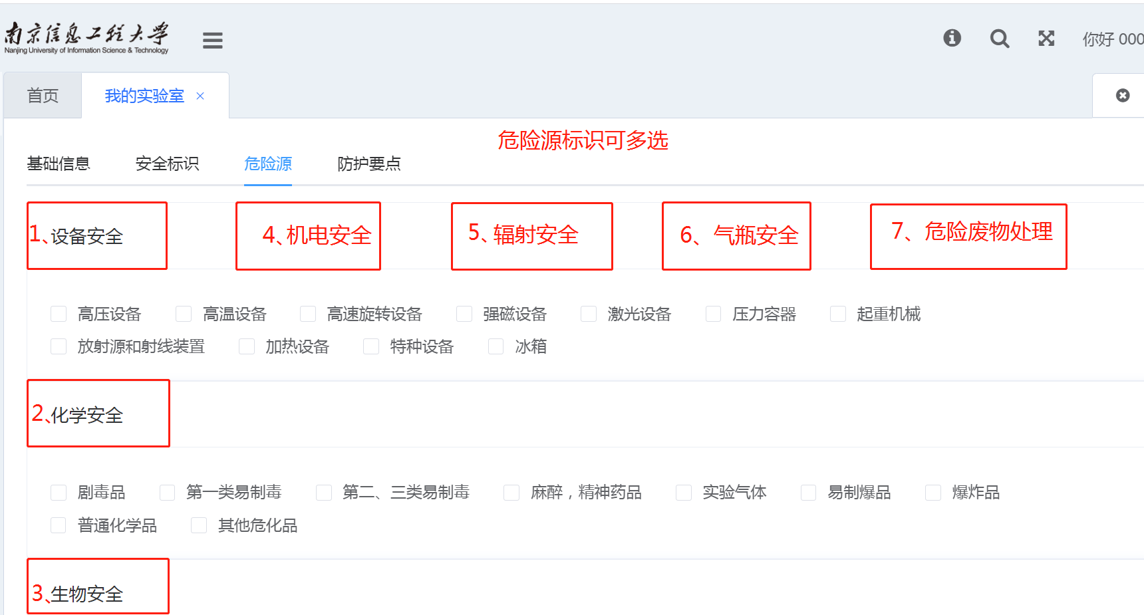
1.3 导师添加实验室——危险源
返回

Slide 38
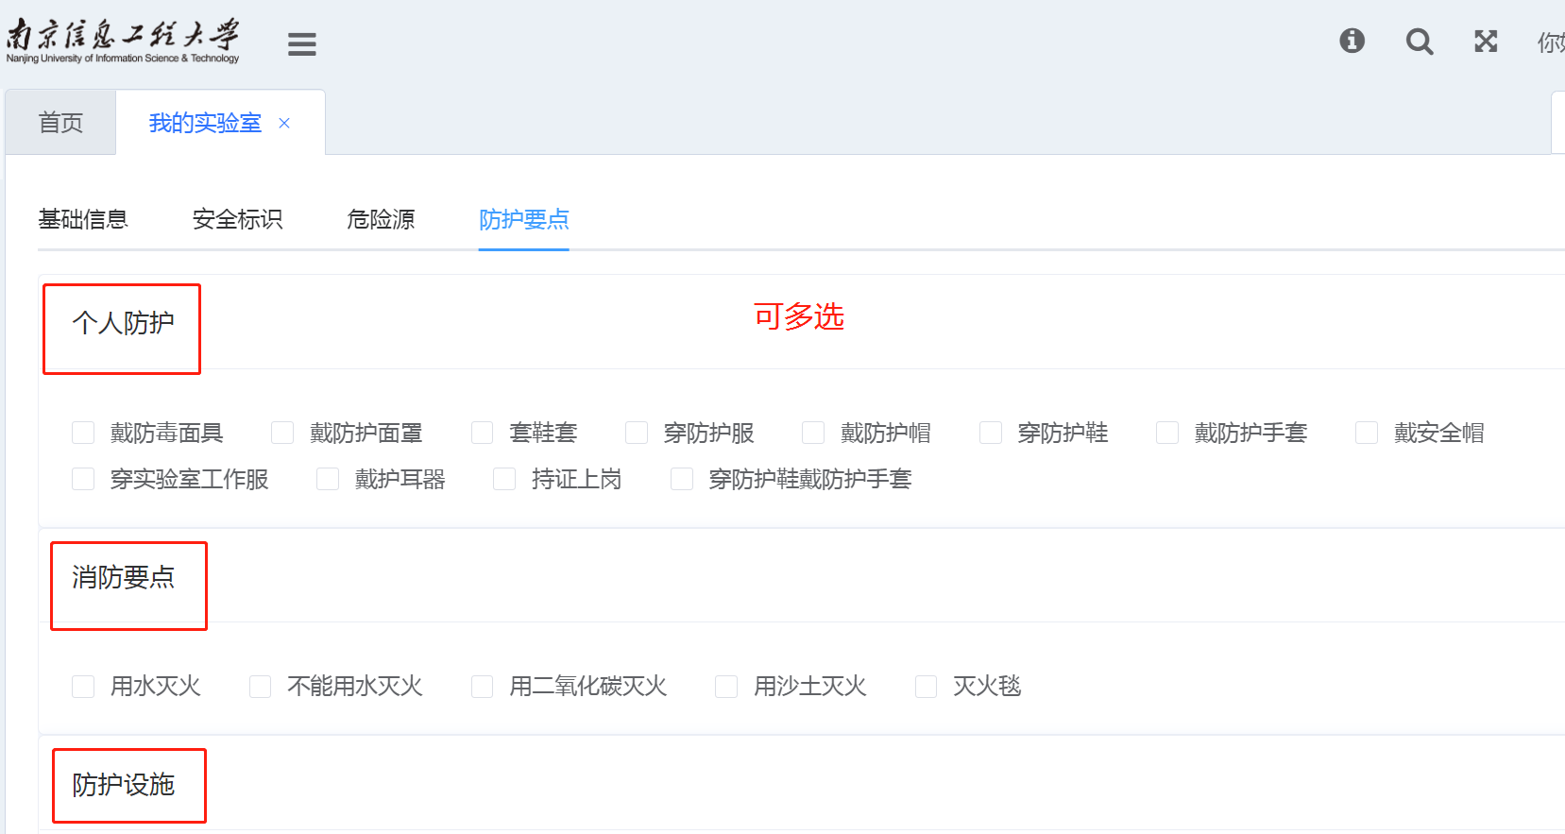
1.4 导师添加实验室——防护要点
返回
实验室

Slide 39
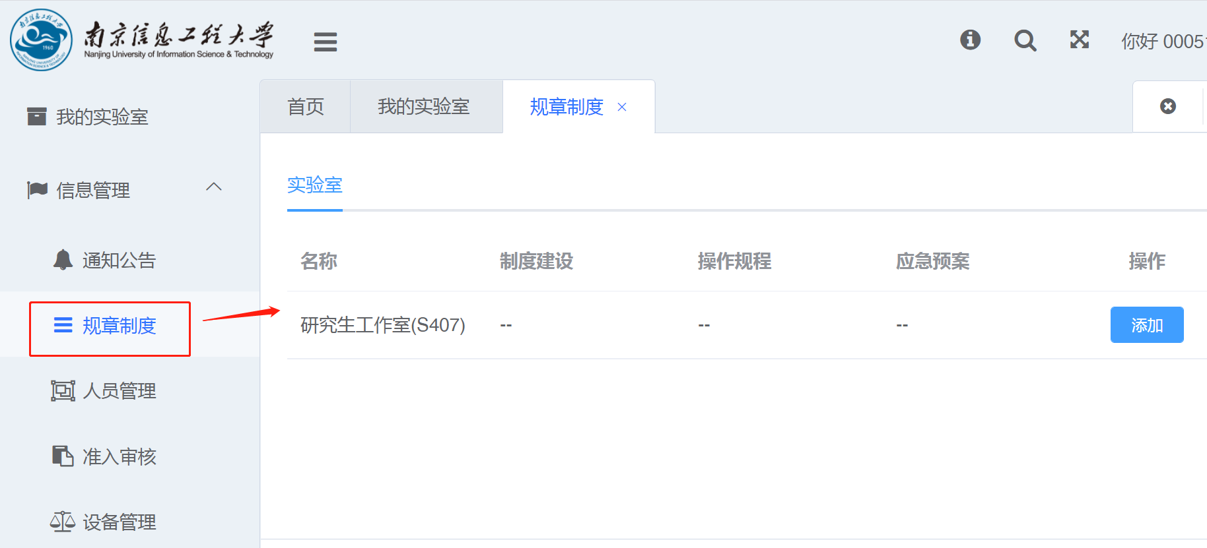
2、规章制度
主要用来添加实验室规章制度：包含制度建设、操作规程和应急预案。
新增：上传实验室规章制度。
上传格式要求为PDF文件 。

Slide 40
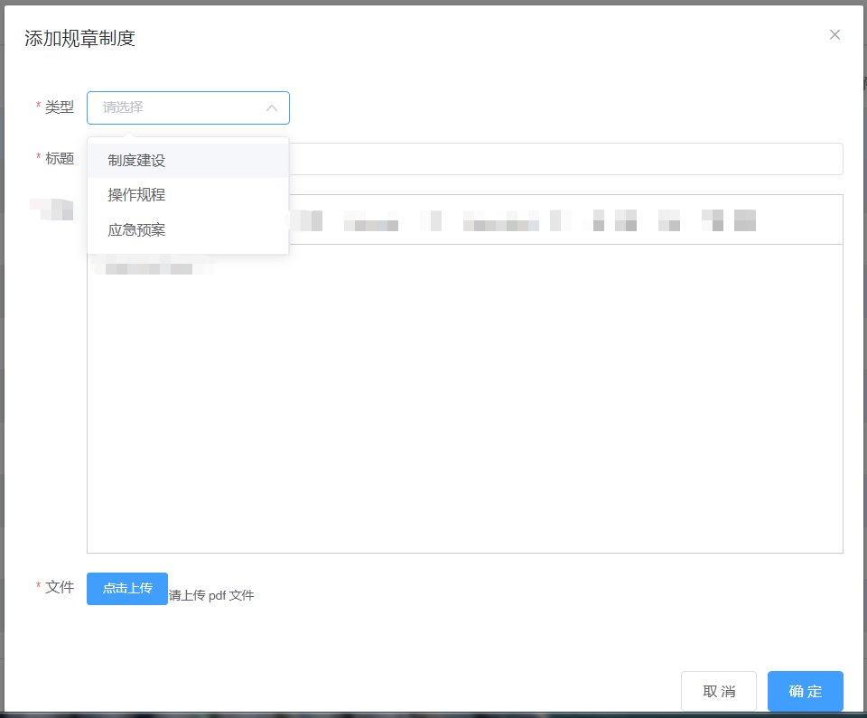
返回

Slide 41
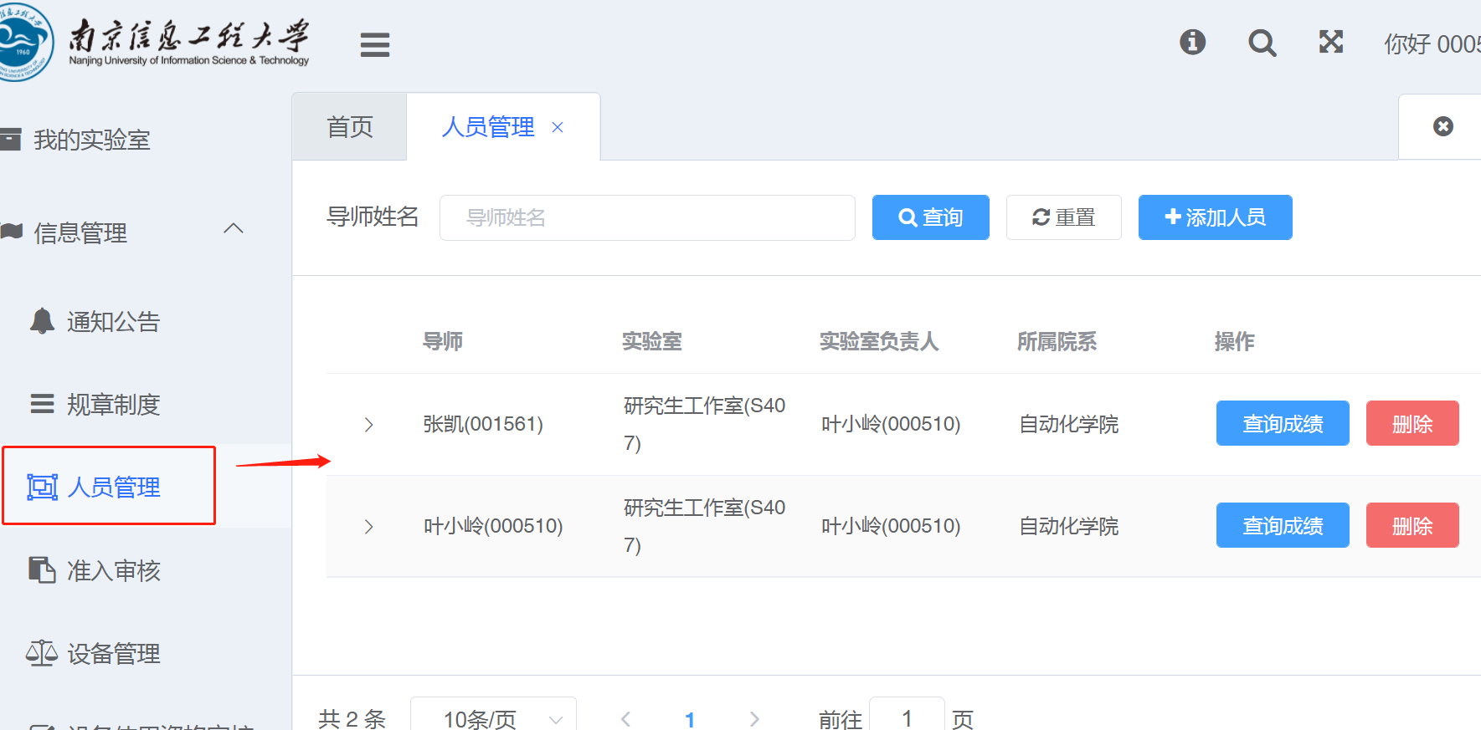
3、人员管理
主要是对实验室人员管理，可以添加、查询、删除。
注意：（1）导师主动添加的人员默认为实验室准入人员，不需要审核。但前提条件是导师添加的人员已通过
实验室安全考试。
（2）每年1月1日系系统会对上一年未通过实验室安全考试的人员进行筛选。

Slide 42
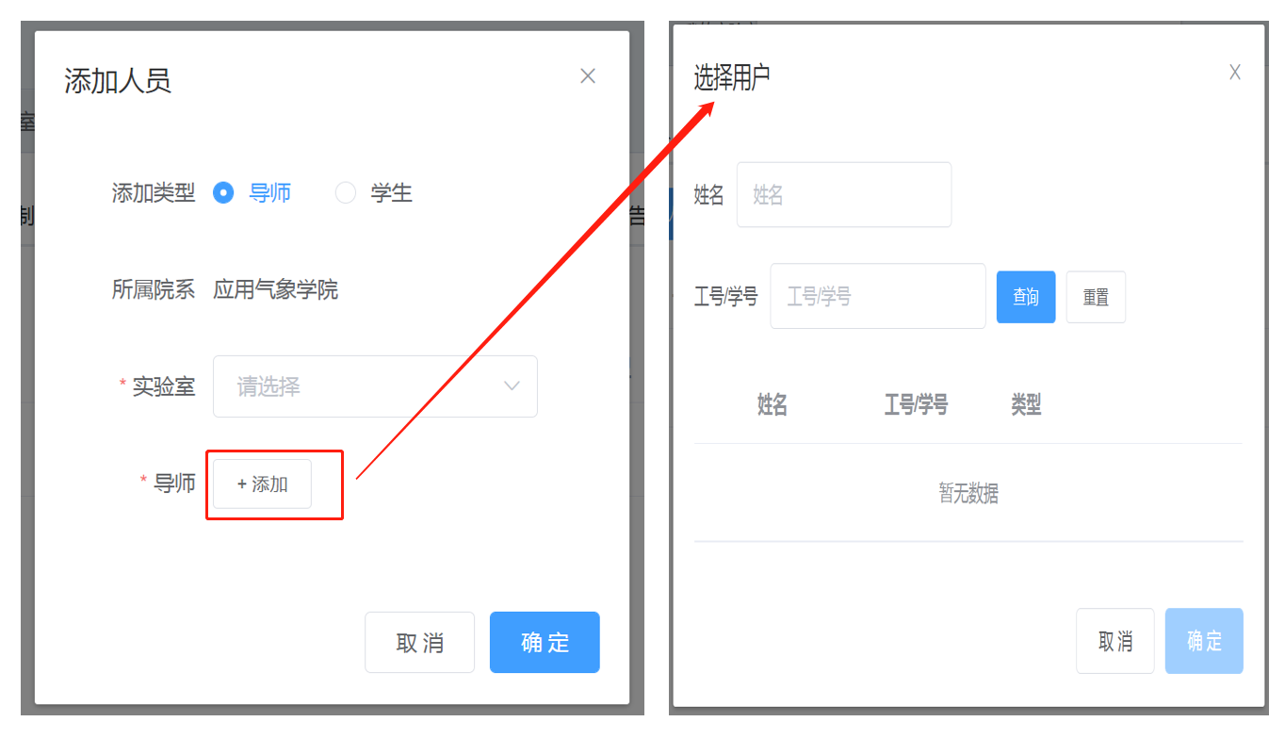
返回

Slide 43
4、准入审核
导师用来审核申请加入本实验室人员信息。前提条件是成员需要通过安全考试。

Slide 44
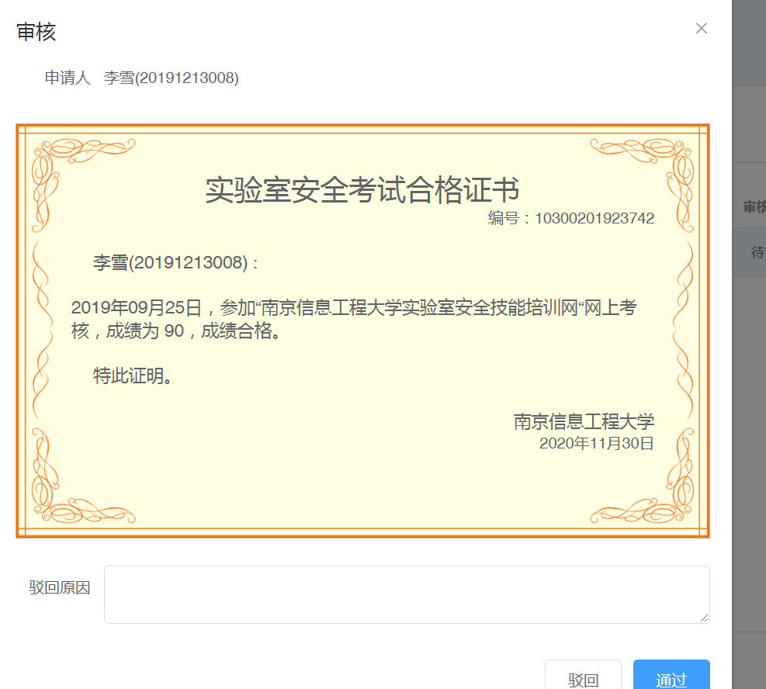

Slide 45
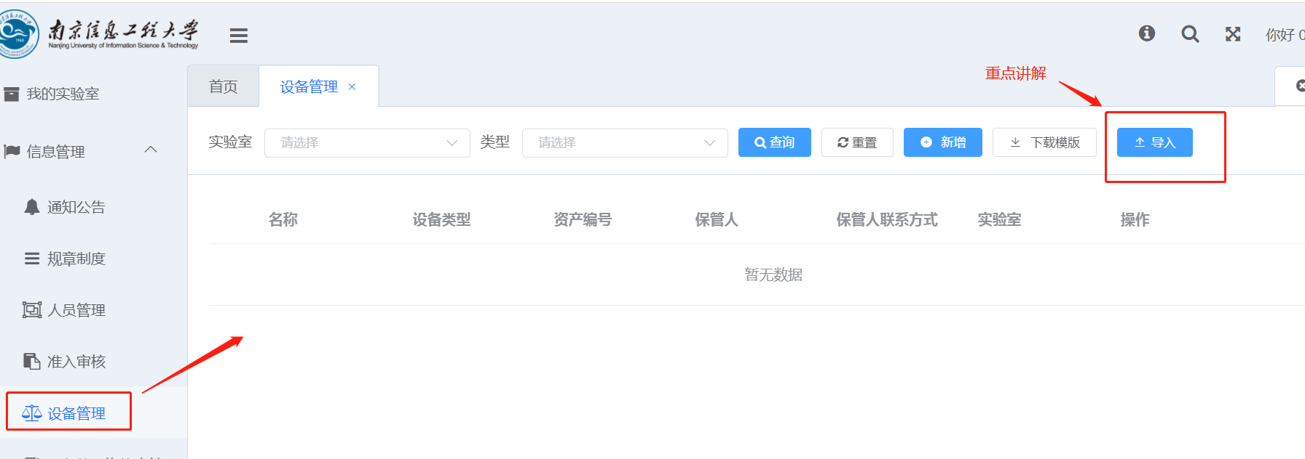
5、设备管理
对实验室设备管理包括对实验室设备的查询、调拨、新增、编辑和删除。
（1）新增：添加一个设备。
（2）调拨：将设备调拨到目标实验室。
（3）编辑：修改设备信息。

